Slide 1
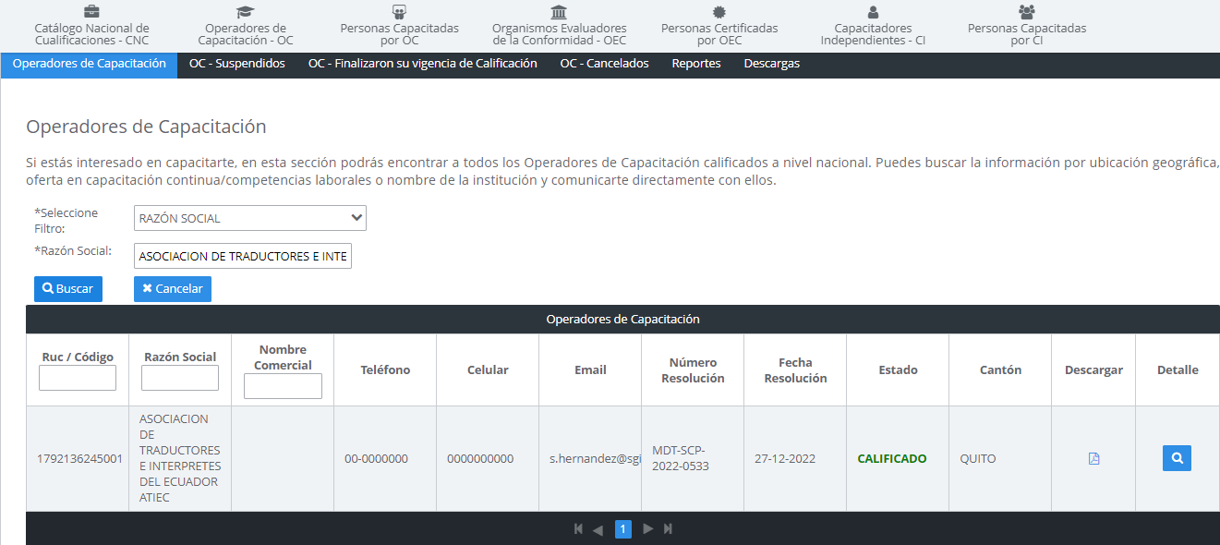
Módulos
Submódulos
Selectores de búsqueda
Página
Cabecera
Datos
Botón de detalle
Botones de búsqueda y cancelación
Controladores de página

Slide 2
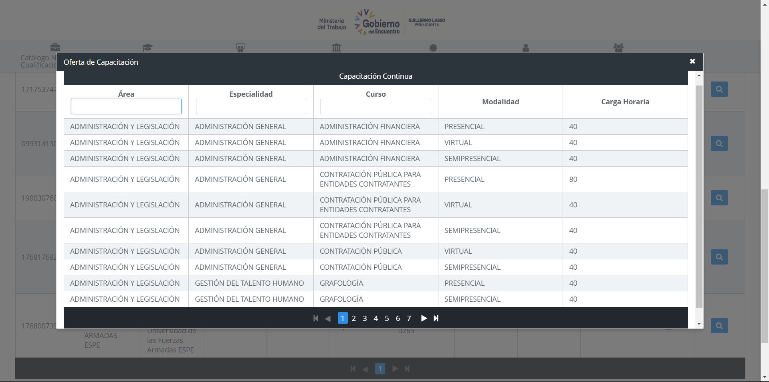
Botón Cerrar detalle
Cabecera de detalle
Tabla de detalle
Controladores de página detalle

Slide 3
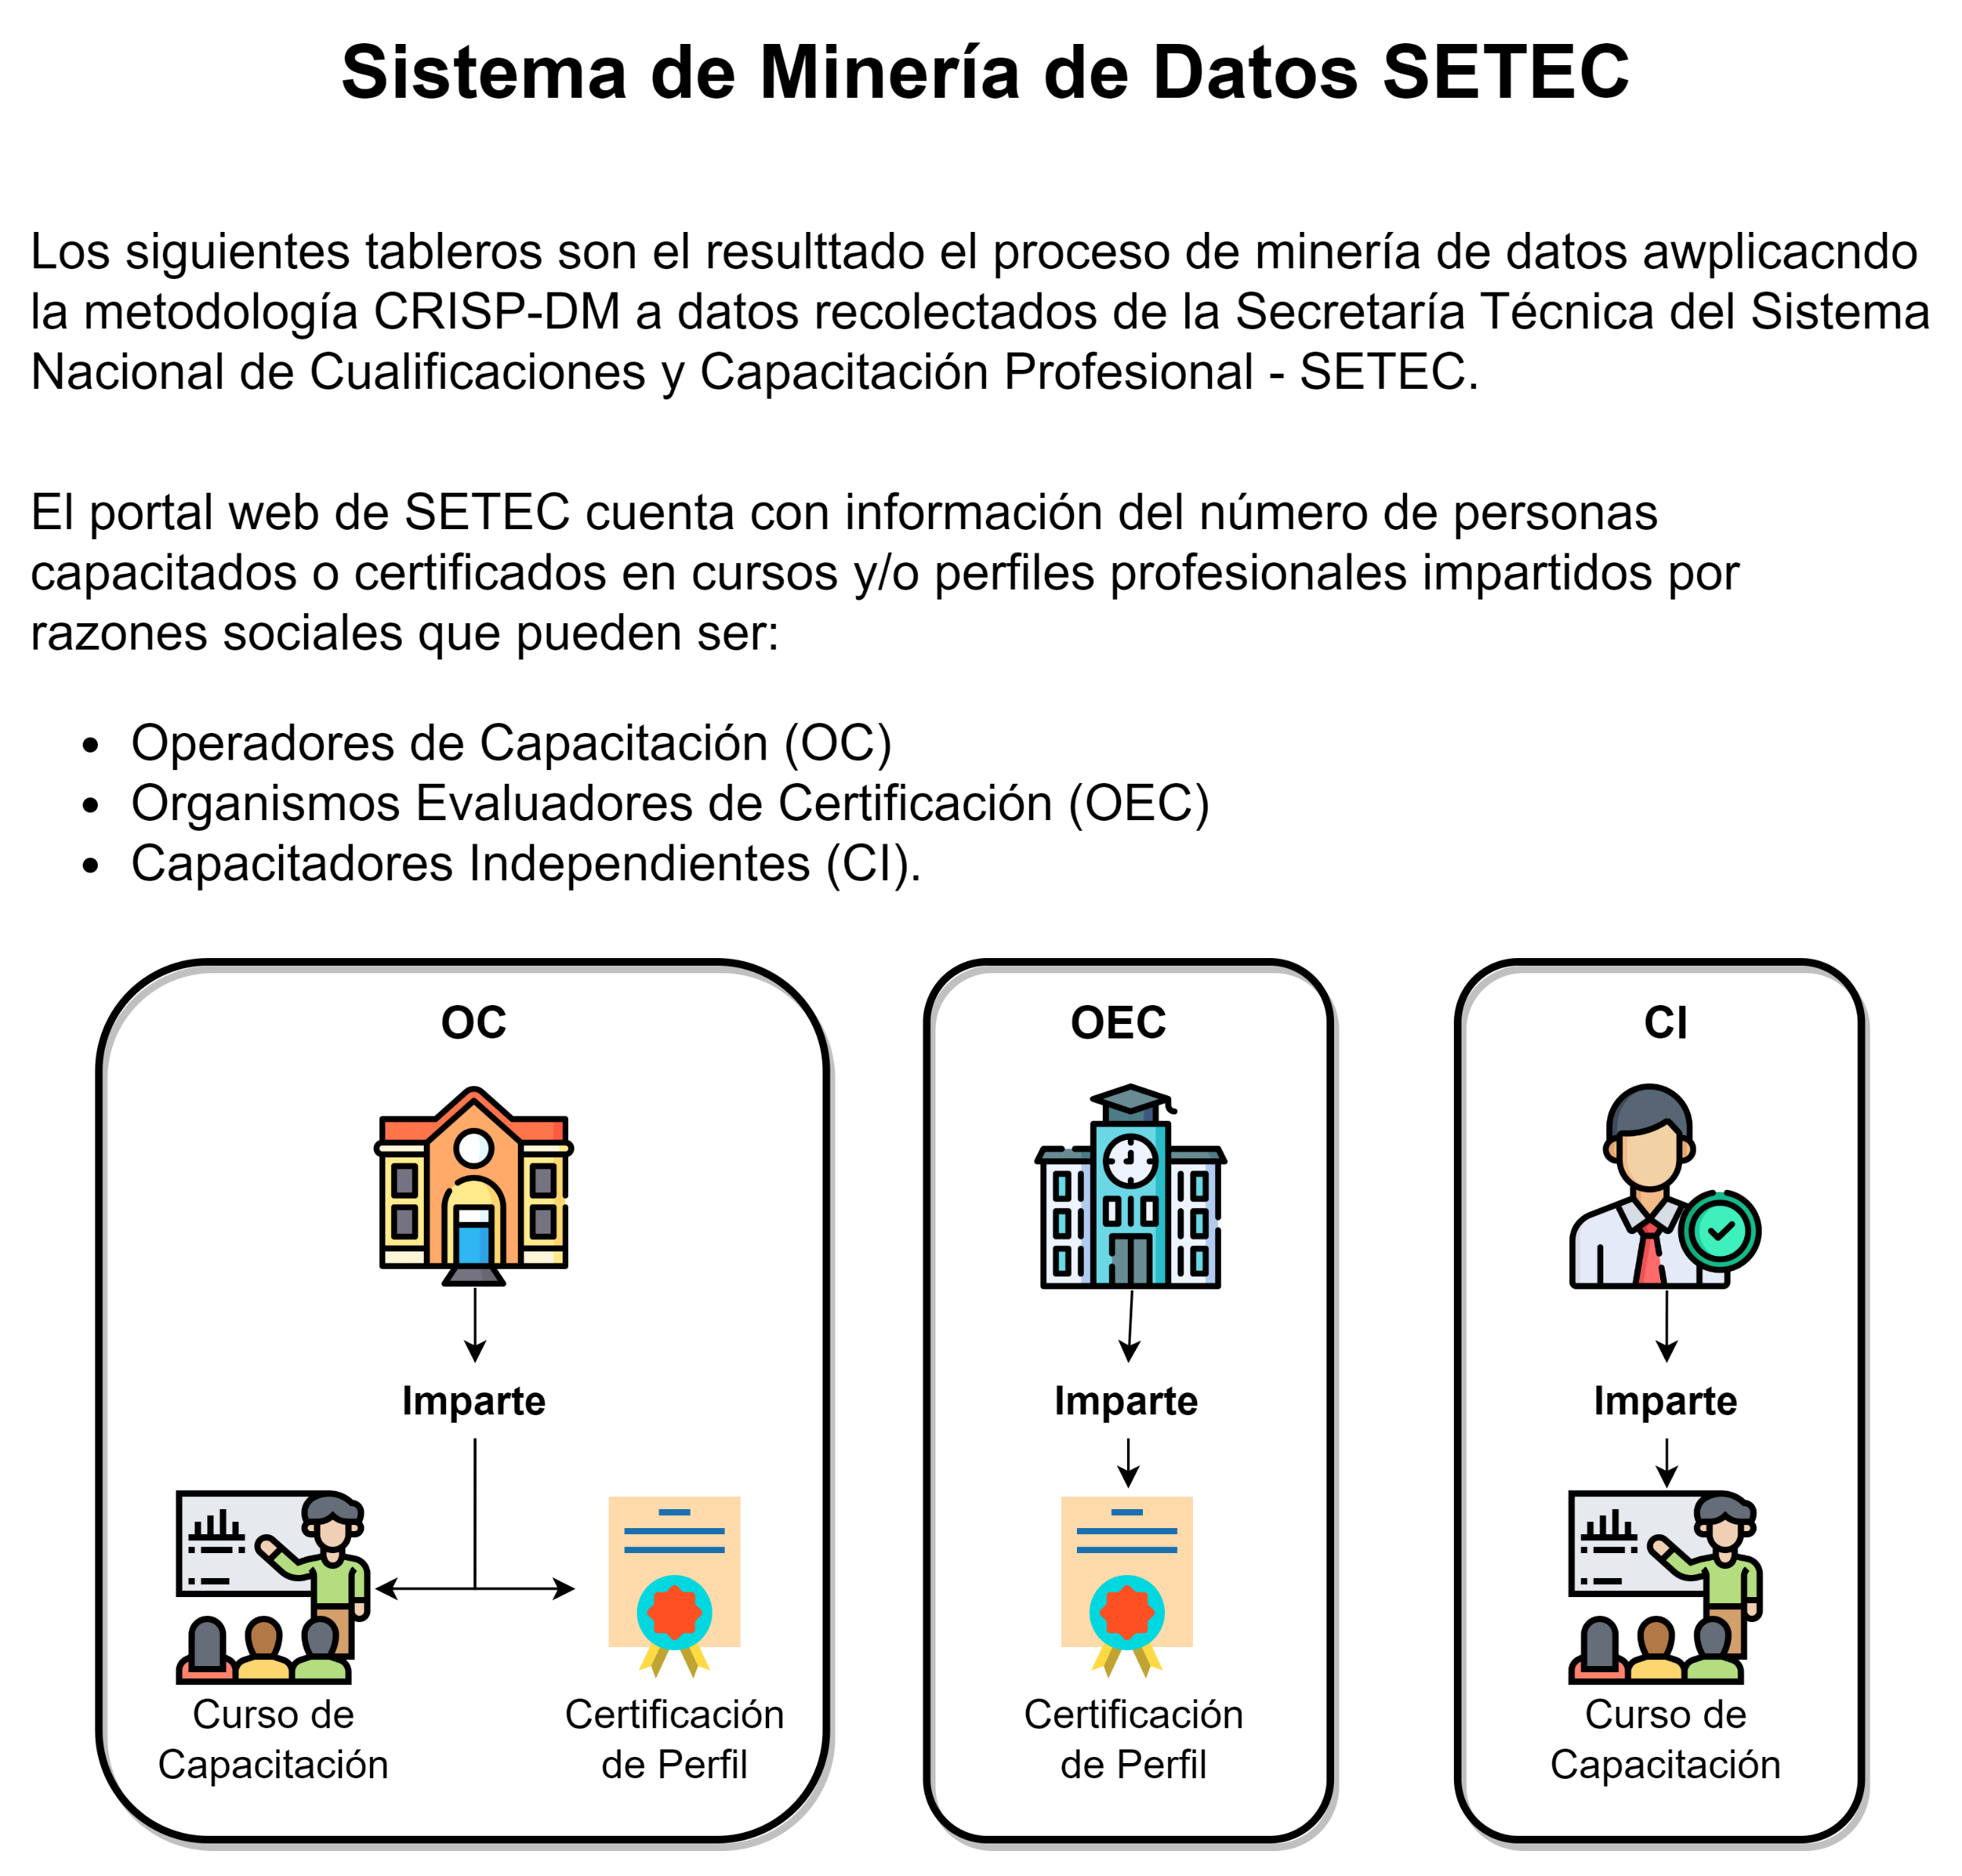

Slide 4
